Slide 1

PHÒNG GIÁO DỤC VÀ ĐÀO TẠO QUẬN LONG BIÊN
TRƯỜNG TIỂU HỌC ĐOÀN KẾT
MÔN HỌC VẦN LỚP 1
ua - ưa
Bài 31:

Slide 2
su su
cá thu
sư tử
ru ngủ
đồ sứ
cử tạ

Slide 3
3. TËp ®äc:
Chã xï
Chã xï lừ lừ ®i ra ngâ. Lò gµ ngì nã lµ s­ư tö, sî qu¸. Sư tö ®i qua. Nã ngã chã xï:
- Mi mµ lµ sư tö µ?
Chã xï sî qu¸:
- D¹….chØ lµ chã xï ¹.

Slide 4

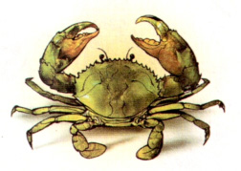
Bµi 31
ua – ưa­
­

Slide 5

1. Lµm quen
Bµi 31: ua – ưa­
cua
ua

Slide 6
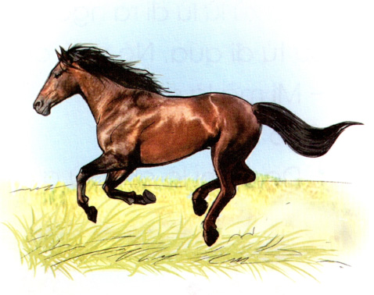
1. Lµm quen
Bµi 31: ua – ưa­
ngùa
ưa

Slide 7
cua
ngựa
ua
ưa

Slide 8
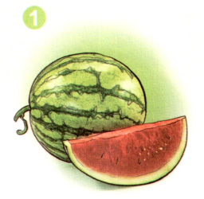
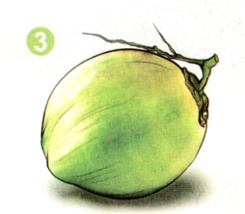
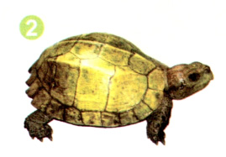
2. TiÕng nµo cã ©m ua? TiÕng nµo cã ©m ưa.
qu¶ dõa
quả d­ưa
rïa
qu¶ dõa
quả d­ưa
rïa
Notes:
Sau khi xuất hiện hiệu ứng chú thích tranh, giáo viên nhấn vào từng tiếng để học sinh đọc to tiếng có âm ua và tiếng có âm ưa­. Muốn đọc lại tiếng nào nhấn vào tiếng đó

Slide 9
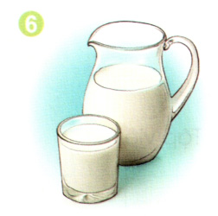
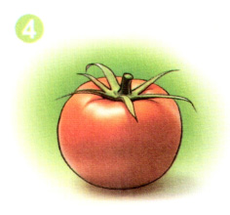
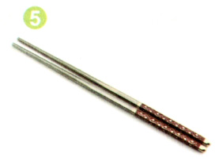
2. TiÕng nµo cã ©m ua? TiÕng nµo cã ©m ưa.
®òa
s÷a
cµ chua
®òa
s÷a
cµ chua
Notes:
Sau khi xuất hiện hiệu ứng chú thích tranh, giáo viên nhấn vào từng tiếng để học sinh đọc to tiếng có âm ua và tiếng có âm ưa­. Muốn đọc lại tiếng nào nhấn vào tiếng đó

Slide 10
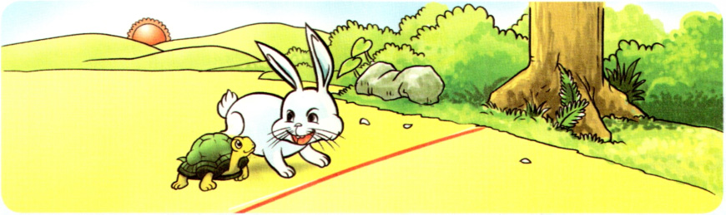
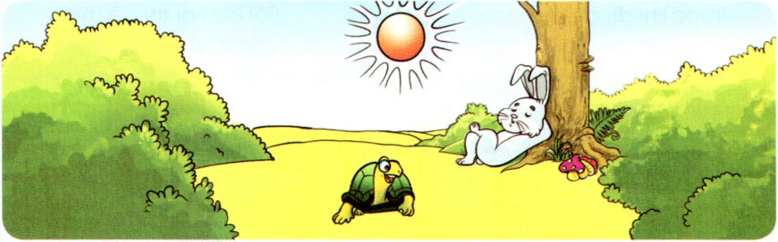
3. TËp ®äc:
Thá thua rïa
B÷a ®ã, thá ra bê hå. Xa xa cã chó rïa. Thá ®ïa, rñ rïa thi ®i bé. Rïa chả sî: “Thi th× thi!”.
Thá nghÜ. “Cø ®Ó rïa bß. Ta phi như­ giã. Sî g×!”.

Slide 11
LuyÖn ®äc tõ ng÷
thua rïa
®ïa
thi ®i bé
ch¶ sî
thi th× thi
phi như giã

Slide 12
Thá thua rïa
B÷a ®ã, thá ra bê hå. Xa xa cã chó rïa. Thá ®ïa, rñ rïa thi ®i bé. Rïa chả sî: “Thi th× thi!”.
Thá nghÜ: “Cø ®Ó rïa bß. Ta phi như­ giã. Sî g×!”.
1
2
3
4
5
6
7
8
9

Slide 13
Thỏ thua rùa
Bữa đó, thỏ ra bờ hồ.
Xa xa có chú rùa.
Thỏ đùa, rủ rùa thi đi bộ.

Slide 14
Rùa chả sợ:
“ Thi thì thi!”.
Thỏ nghĩ:
“Cứ để rùa bò.

Slide 15
Ta phi như gió.
Sợ gì!”.

Slide 16
Thá thua rïa
B÷a ®ã, thá ra bê hå. Xa xa cã chó rïa. Thá ®ïa, rñ rïa thi ®i bé. Rïa chả sî: “Thi th× thi!”.
Thá nghÜ: “Cø ®Ó rïa bß. Ta phi như­ giã. Sî g×!”.
1
2
3
4
5
6
7
8
9

Slide 17
Thá thua rïa
B÷a ®ã, thá ra bê hå. Xa xa cã chó rïa. Thá ®ïa, rñ rïa thi ®i bé. Rïa chả sî: “Thi th× thi!”.
Thá nghÜ: “Cø ®Ó rïa bß. Ta phi như­ giã. Sî g×!”.
1
2

Slide 18
GhÐp ®óng
a. Thá
1. ch¶ sî thi
b. Rïa
2. rñ rïa thi ®i bé

Slide 19
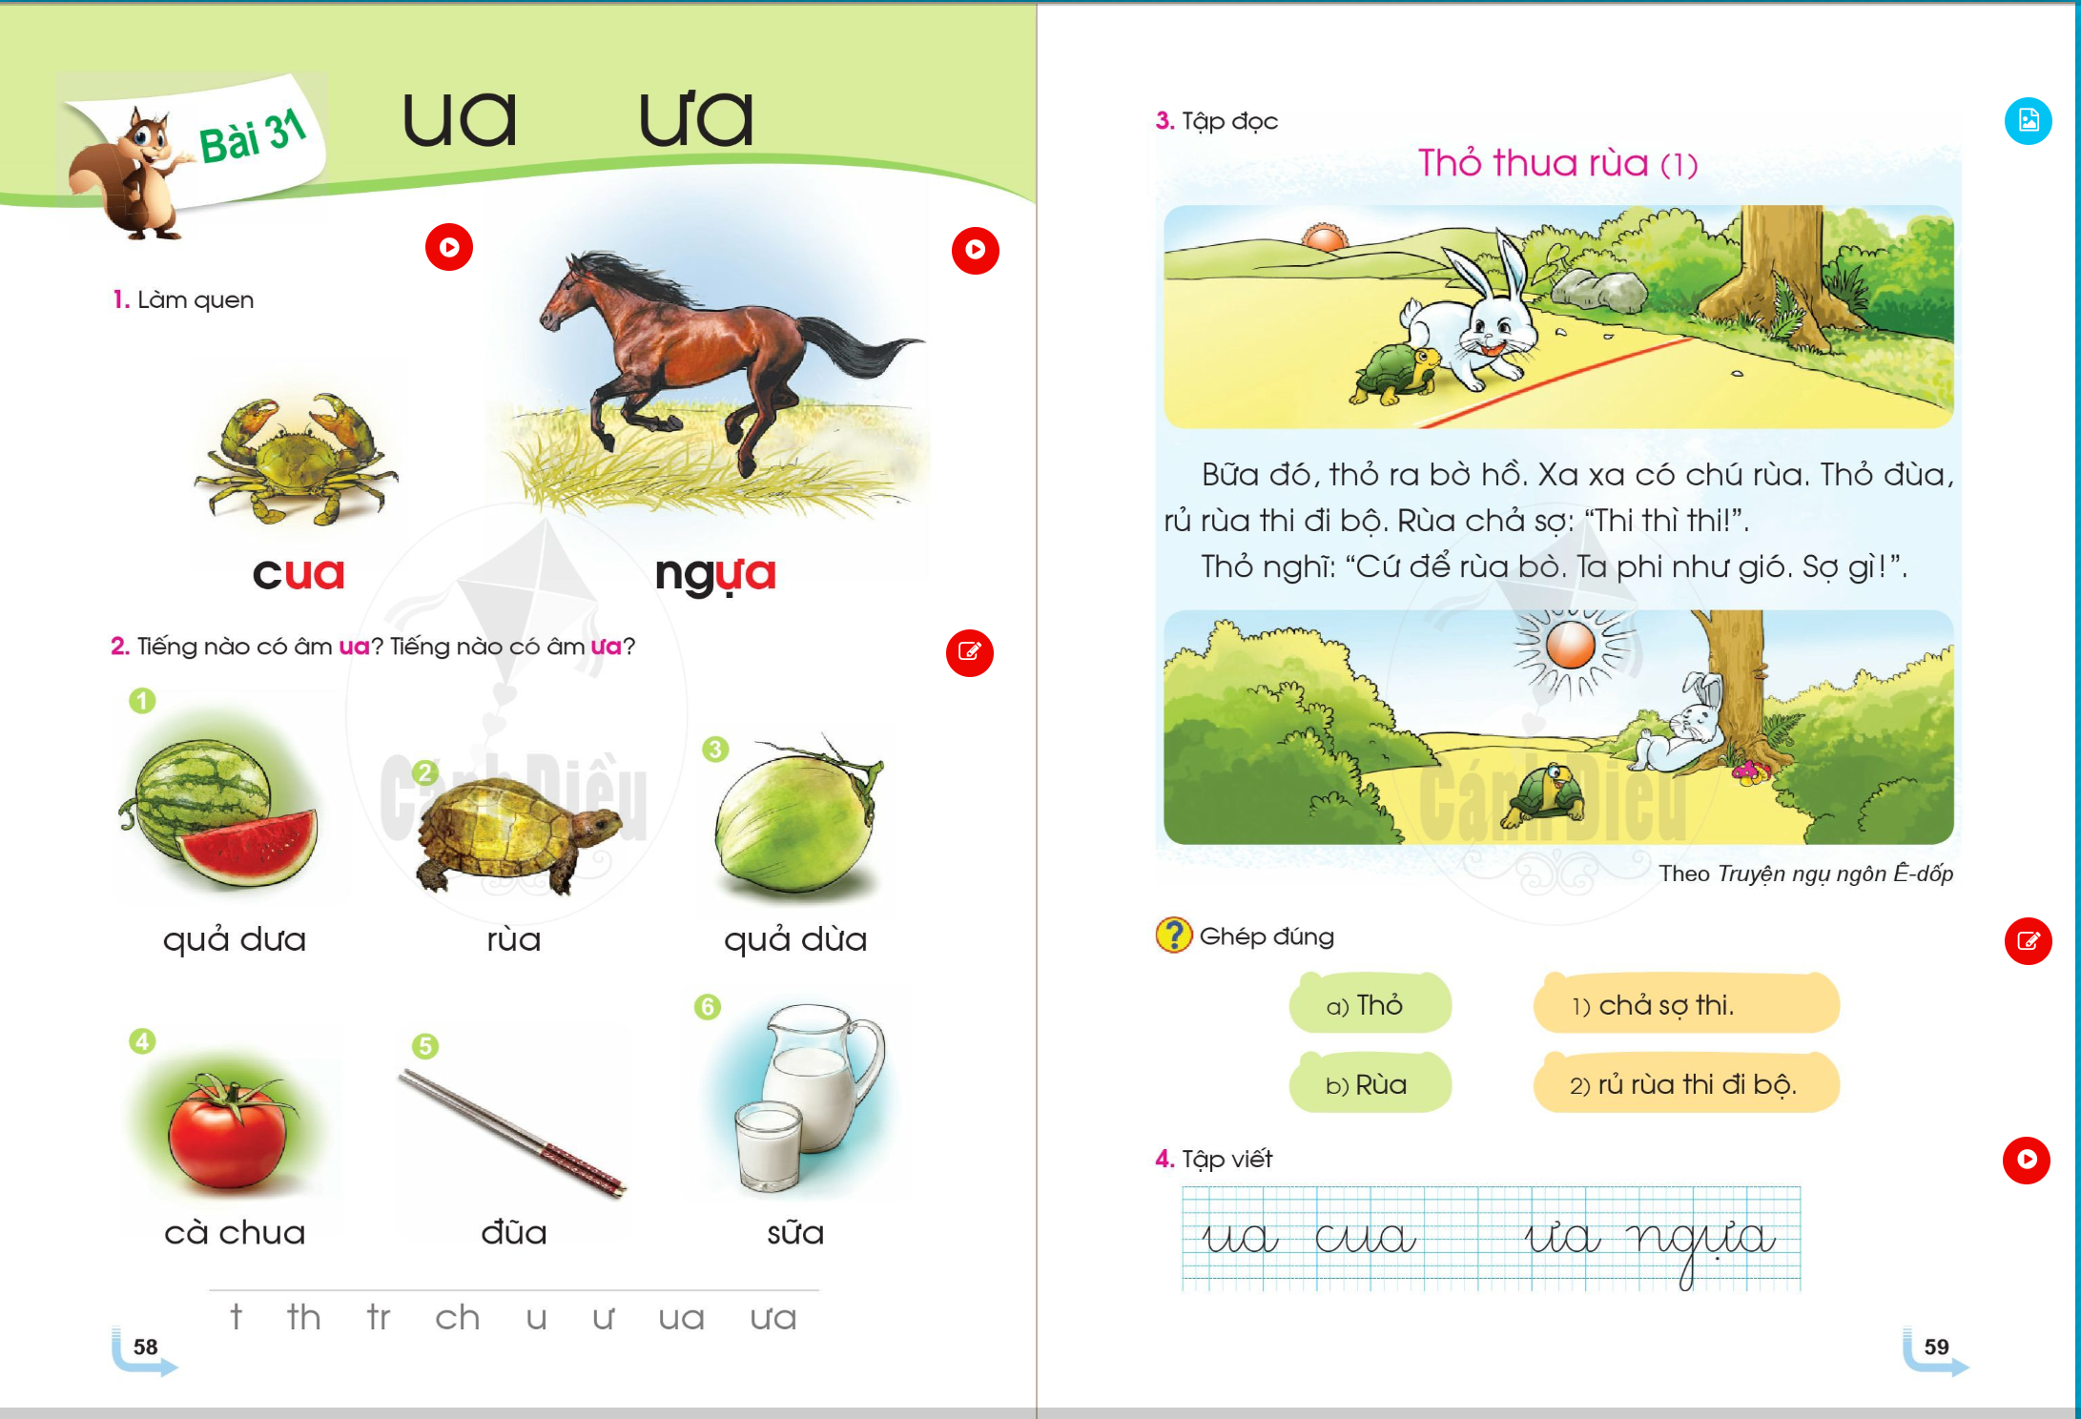

Slide 20
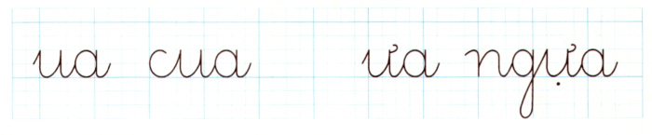
4. TËp viÕt

Slide 21
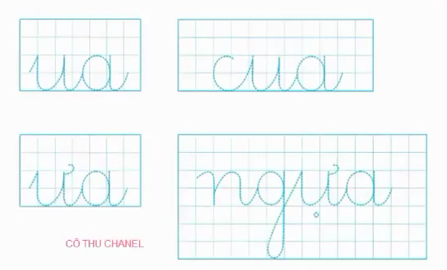
4. TËp viÕt

Slide 22
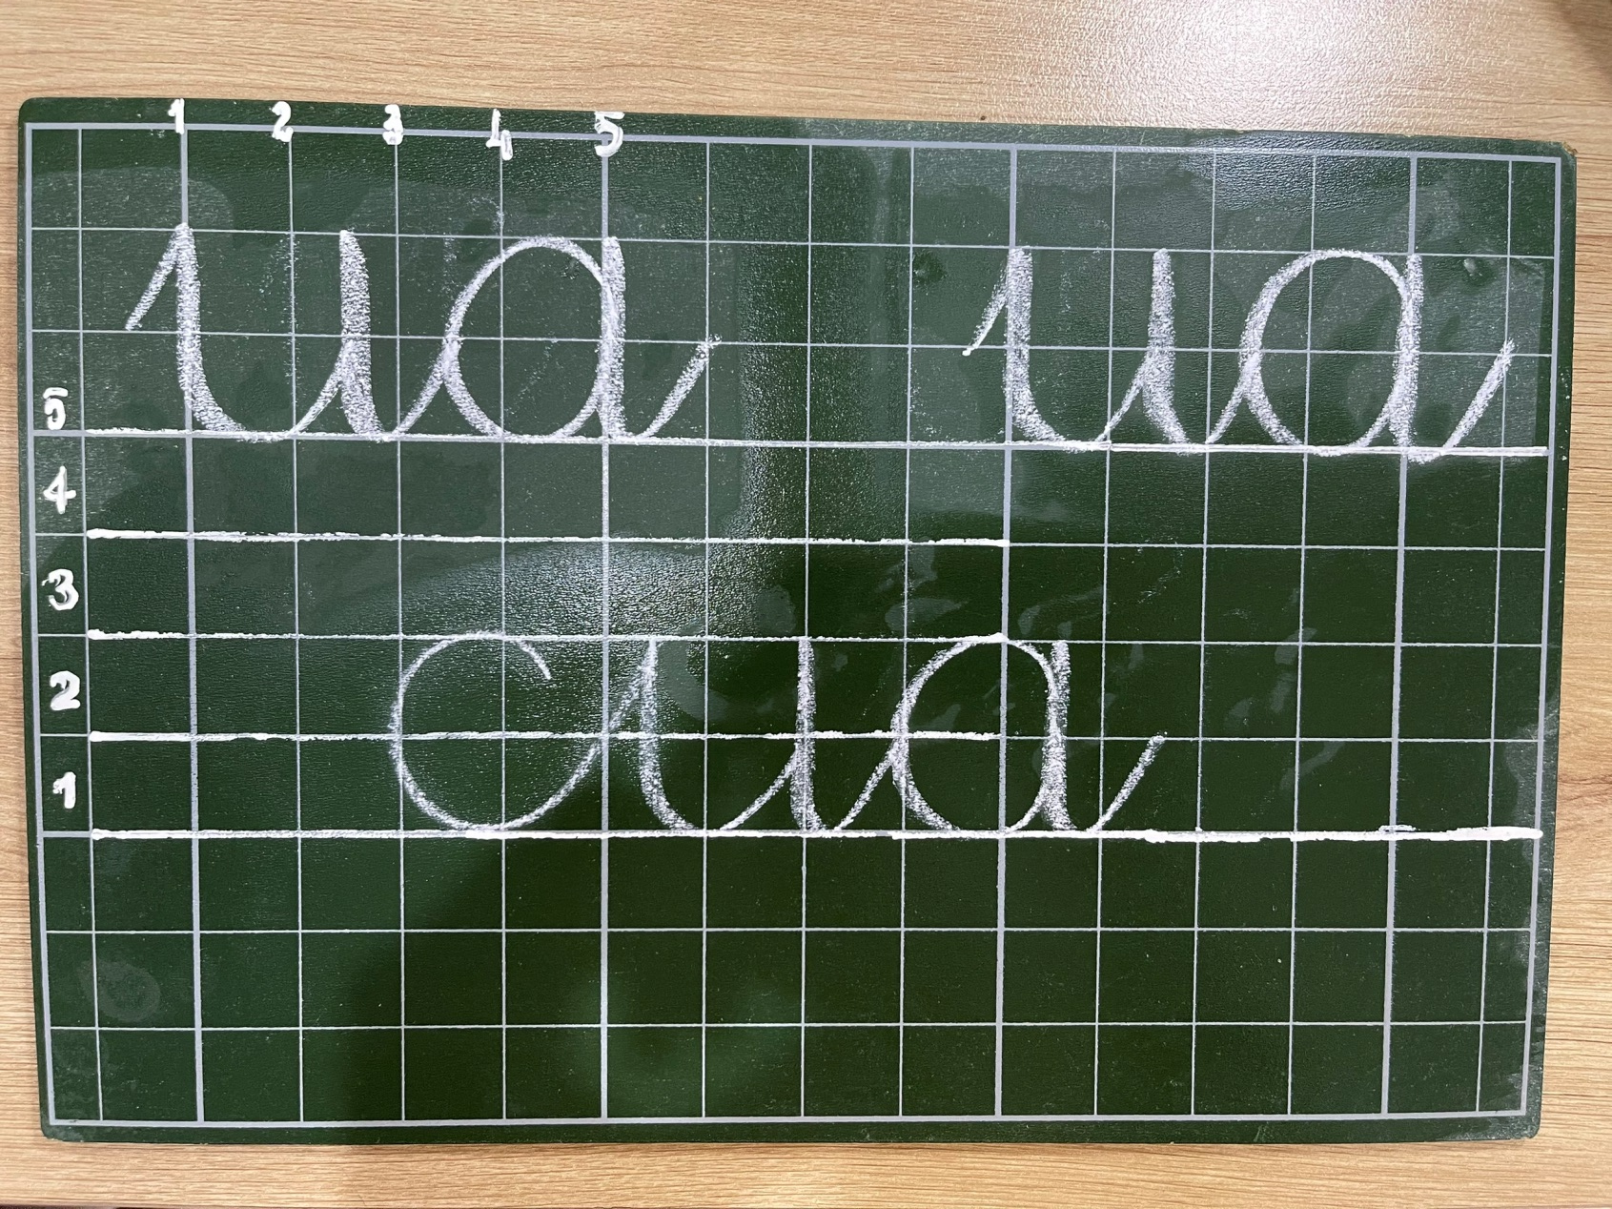

Slide 23
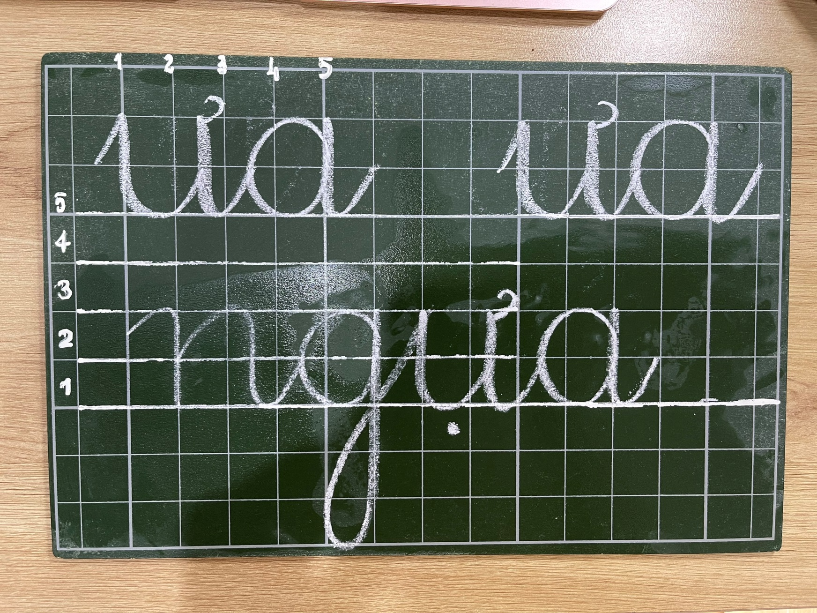

Slide 24


Đọc bài 31: ua - ưa (5 lần). Tìm thêm tiếng có chứa âm ua và âm ưa.
Chuẩn bị bài 33: Ôn tập

Slide 25



Xin Chaân Thaønh Caùm Ôn

